Slide 1
SEN MARKET
ELABORE PAR:
OUSMANE DIEYE
PAPA OUMAR DIEYE
HABIBATOU SOW

Slide 2
PRESENTATION
La mise en place d’une boutique peut-être très difficile et nécessite des moyens fastidieux. En effet ces fonds peuvent servir à renforcer les produits. C’est dans ce contexte que nous avons développé une application Sen Market qui facilitera la vente de produits en ligne.
C’est dans ce contexte que pour mettre en pratique nos connaissances concernant programmation web mobile multiplateformes nous avons eu à développé une application nommé Sen Market!

Slide 3


TECHNLOGIES UTILISEES

Slide 4
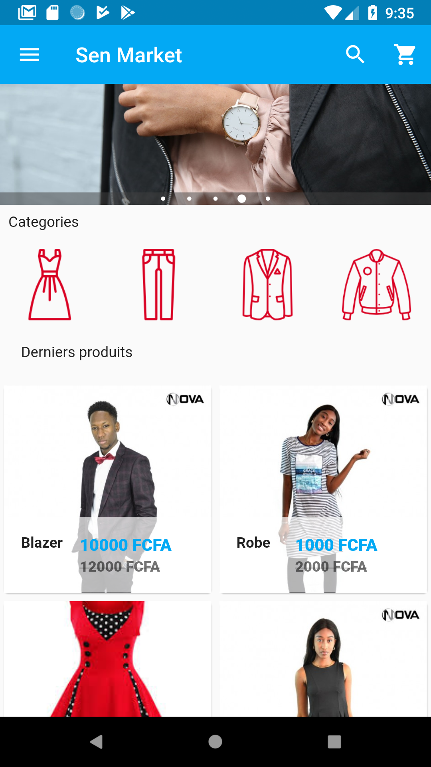
SEN MARKET

Slide 5
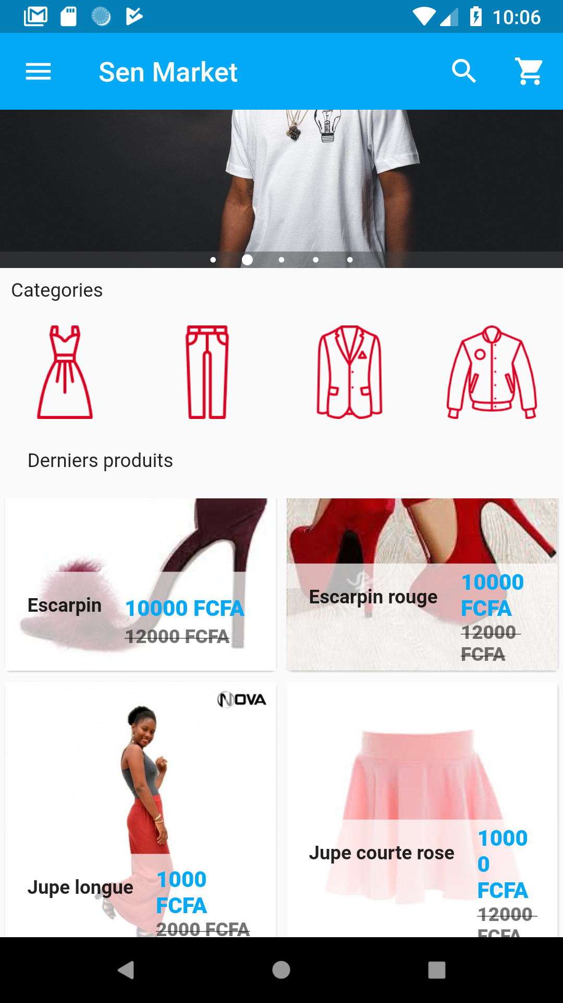
SEN MARKET

Slide 6
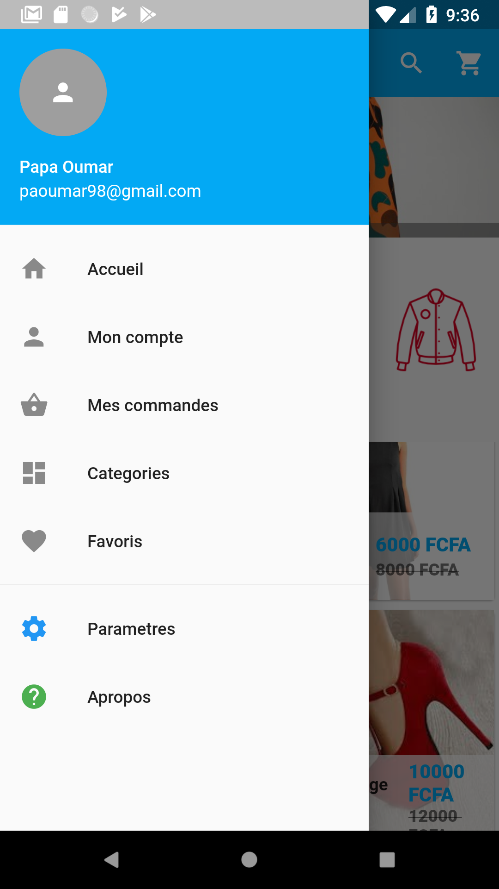
SEN MARKET

Slide 7
CONCLUSION
Nous avons conçu et réaliser cette application de vente en ligue nommé « SEN MARKET » permettant:
Consulter les produits disponibles
Comme améliorations prévus:
Ajouter de produit dans le panier.
Commander un produits
Gérer son compte
Interface pour les vendeurs

